Slide 1
Fundamentos de ingeniería de software
Tema 1: [Introducción a la Ingeniería del Software]

Slide 2
¿Qué es un sistema?
Una colección de personas y componentes tipo máquina:
Que cooperan de forma organizada
Para alcanzar algún resultado deseado
Un sistema es más que la suma de sus partes
Notes:
Sistemas
Un sistema es algo más que la suma de sus partes, también se
enriquece de las relaciones entre sus componentes.

Slide 3
Presiones en el desarrollo de sistemas
Cambios intensos y rápidos ocasionados por:
Destrucción de barreras comerciales
Capacidad para explotar nueva tecnología en semanas
Capacidad para construir sistemas a partir de componentes existentes
Reducción de los ciclos de desarrollo
Notes:
Estos factores del cambio originan tendencias que están además afectadas
por la capacidad para distribuir información de forma más eficiente que antes.

Slide 4
El software
Definición
Conjunto de instrucciones que cuando se ejecutan proporcionan la función y el rendimiento deseado, las estructuras de datos que permiten a los programas manipular adecuadamente la información y los documentos que describen la operación y uso de los programas.

Slide 5
Aplicaciones del software
Software de sistemas
Software de tiempo real
Software de sistemas distribuidos
Software de gestión
Software de ingeniería y cálculo científico
Software empotrado (sistemas de control)
Software de cómputo personal
Software de inteligencia artificial
Software basado en Web
Etc...

Slide 6
¿Qué es un proyecto software?
Desarrollo de un sistema.
Estudio de factibilidad.
Consultoría.
Análisis.
Diseño.
Evaluación de aplicaciones.
Conversiones.
Cursos de entrenamiento.
Instalación (equipo, software, redes).
Etc...

Slide 7
Aplicaciones del software

Slide 8
Software hechos a medida (‘Bespoke’) frente a Software comerciales
Software Comerciales
Producción en masa: el sistema de producción es importante
Usuarios: organizaciones de desarrollo orientadas a producto
Clientes numerosos: representados por departamentos u organizaciones de marketing
Software a Medida
Realizados en número pequeño
Un único cliente
Usuarios: especialistas de esas disciplinas
Notes:
Sistemas Comerciales
Una compañía piensa en un producto, que implementado en software
es rápidamente distribuido a todo el mundo. El impacto de estas
tendencias es un incremento de la competitividad y la capacidad de
monopolizar los beneficios de las nuevas tecnologías, sin necesidad de
contar con gran número de fábricas.
Utilizar la ingeniería de sistemas para gestionar requisitos,
diseños, producción, distribución y reacción del producto no solo acorta el
tiempo en el mercado, sino que además asegura que construimos el
producto adecuado (Ingeniería de requisitos).
Sistemas hechos a medida
En este ámbito, la necesidad real del cliente es una completa capacidad
operativa, es decir, que el producto trabaje correctamente dentro de su entorno.

Slide 9
Crisis en la producción de software
Grupo Standish y el informe CHAOS (1994-2014).
http://www.standishgroup.com
365 directivos, 8.830 desarrollos
Empresas en EE.UU.
Coste final: 189% del coste previsto
Duración final: 222% de lo planificado
Terminado y operativo pero fuera de plazo, fuera de presupuesto y sin satisfacer todos los requisitos.
Cancelado durante el desarrollo
Terminado dentro del plazo y presupuesto, cumpliendo todos los requisitos

Slide 10
Crisis en la producción de software
Grupo Standish y el informe CHAOS (1994-2004).
http://www.standishgroup.com

Slide 11
Crisis en la producción de software
Grupo Standish y el informe CHAOS (1994-2014).
Factores de éxito en los proyectos:
Implicación de los usuarios
Apoyo de los directivos
Enunciado claro de los requisitos
Planificación adecuada
Expectativas realistas
Hitos cortos del proyecto
Personal cualificado
Sentimiento de propiedad
Metas y objetivos claros
Trabajo intenso y personal concentrado

Slide 12
Crisis en la producción de software
Grupo Standish y el informe CHAOS (1994-2014).
Factores problemáticos en los proyectos:
Falta de información por parte de los usuarios
Especificaciones y requisitos incompletos
Especificaciones y requisitos cambiantes
Falta de apoyo de los directivos
Incompetencia tecnológica
Falta de recursos
Expectativas no realistas
Objetivos poco claros
Plazos temporales no realistas
Nueva tecnología

Slide 13
Crisis en la producción de software
Grupo Standish y el informe CHAOS (1994-2014).
Factores de cancelación en los proyectos:
Requisitos incompletos
Falta de implicación de los usuarios
Falta de recursos
Expectativas no realistas
Falta de apoyo de los directivos
Especificaciones y requisitos cambiantes
Falta de planificación
Vigencia ( ¡ya no es necesario! )
Falta de gestión de TICs
Desconocimiento tecnológico

Slide 14
Crisis en la producción de software
En 2016, el proyecto ESPITI (European Software Process Improvement Training Initiative)
Investigación sobre los principales problemas en el desarrollo de software a nivel europeo
3.869 entrevistas
17 países europeos

Slide 15
Crisis en la producción de software

Slide 16
La Ingeniería del Software
Definición
“Establecimiento y uso de principios de ingeniería robustos, orientados a obtener, en forma económica, software que sea confiable y funcione de manera eficiente” [Fritz Bauer].
Definición
“La aplicación de un enfoque sistemático, disciplinado y cuantificable hacia el desarrollo, operación y mantenimiento del software; es decir, la aplicación de la ingeniería al software.” [IEEE].

Slide 17
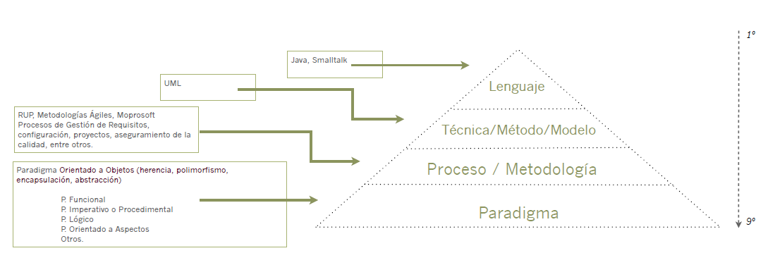
La Ingeniería del Software Terminología y conceptos
Notes:
Herramienta: permite modelar y/o formalizar. (incluso pseudocodigo??)
Lenguaje de modelado: conjunto de herramientas
Técnica: Indica como formalizar aunque no necesariamente tiene porque obligar con la herramienta
Proceso: define la secuencia que debe seguirse para lograr el objetivo, con independencia de tecnicas o herramientas
Método: Conjunto de procesos técnicas y herramientas que no comprenden toda la ISW
Metodología: como la ISO. Cubre todo lo que tiene debajo y con todas las estapas

Slide 18
Fundamentos de ingeniería de software
Tema 1: [Introducción a la Ingeniería del Software]

